Slide 1
Моріс Огюст Шевальє
французький шансоньє

Slide 2
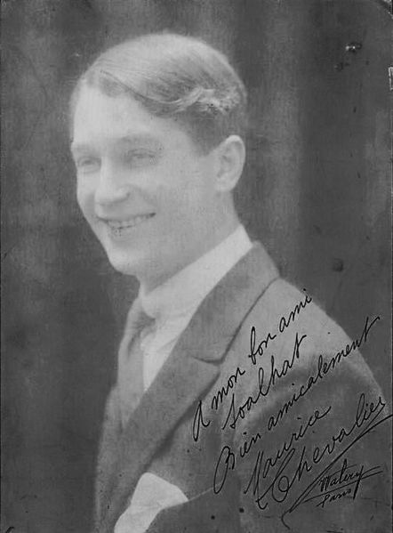
Моріс Огюст Шевальє (фр. Maurice Auguste Chevalier ) (12 вересня 1888 року, Париж , - 1 січня 1972 року, що Париж) - французький естрадний співак , кіноактор.

Slide 3
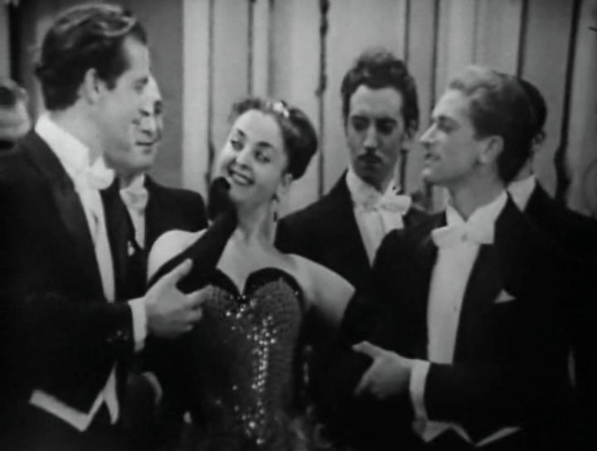
У 1912-1918 грав у театрі оперети , потім виступав на естраді як шансоньє .

Slide 4
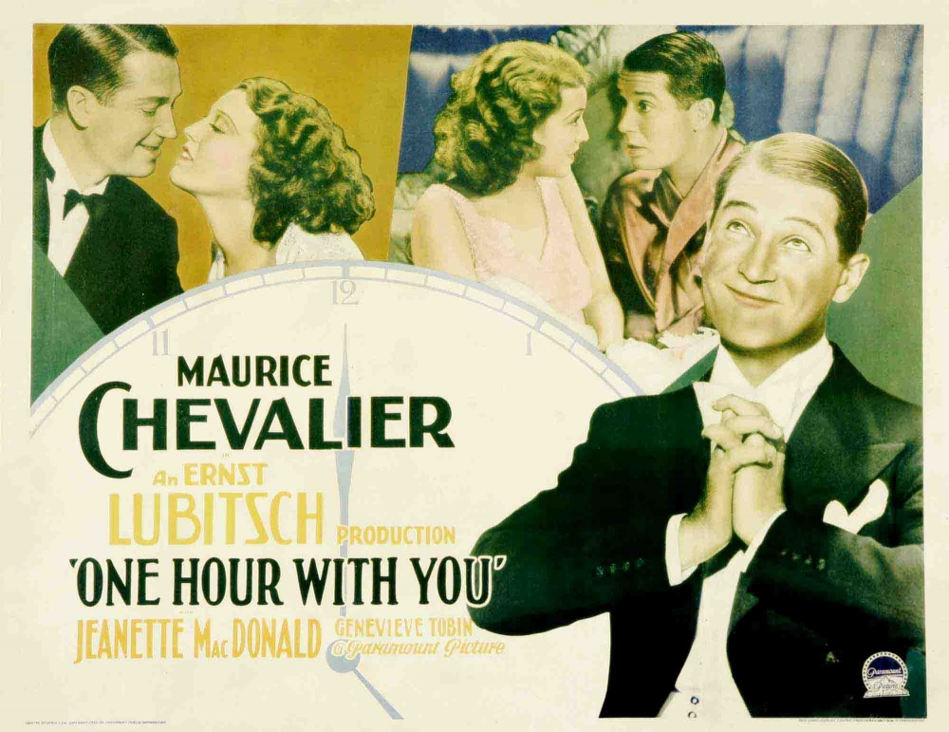
Здобув широку популярність в кінці 1920 -х. Виступав у Великобританії , потім у США , брав участь у бродвейських шоу.

Slide 5
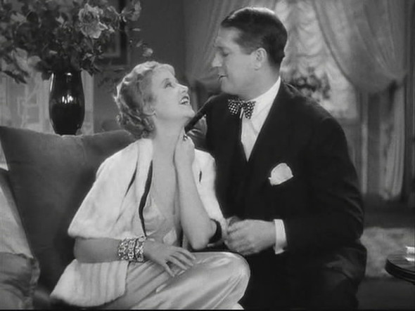
У 1937-1946 роках був одружений на танцівниці ните Раї . Під час окупації Франції в 1940-44 рр. . виступав у Парижі і гастролював по Німеччині.

Slide 6
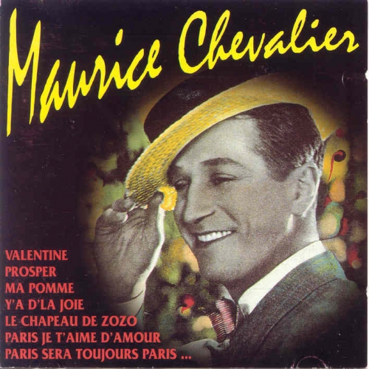
На початку грудня 1943 Шевальє разом з Марлен Дітріх , Вадимом Козіним і Ізой Кремер брав участь у концерті для учасників Тегеранської конференції

Slide 7
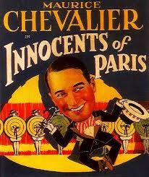
З 1911 року Шевальє працював у кіно . У 1930 р. він вперше знявся в голлівудському фільмі Innocents of Paris .

Slide 8
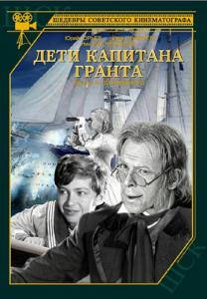

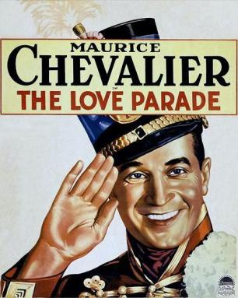
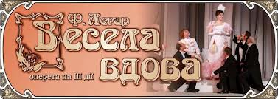
Також знімався у фільмах «Парад кохання» ( 1931 , номінація на Оскар) , «Весела вдова» (1934) , «Мовчання - золото » (1947) , « Століття любові » (1956) , « Канкан » (1962) , «Фанні »(1963) , « Діти капітана Гранта » ( 1965 , роль Паганеля ) та ін.

Slide 9
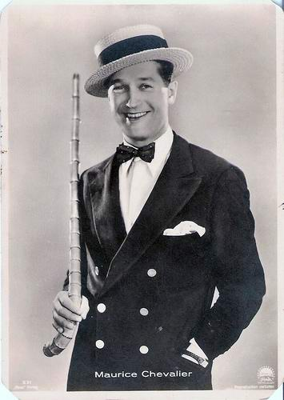
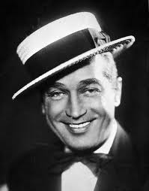
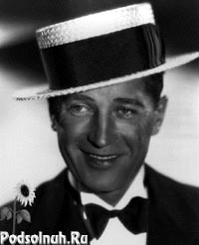
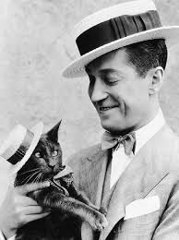
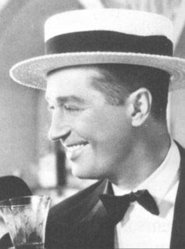
Неодмінним атрибутом сценічного образу Шевальє був солом'яний капелюх - канотьє .

Slide 10
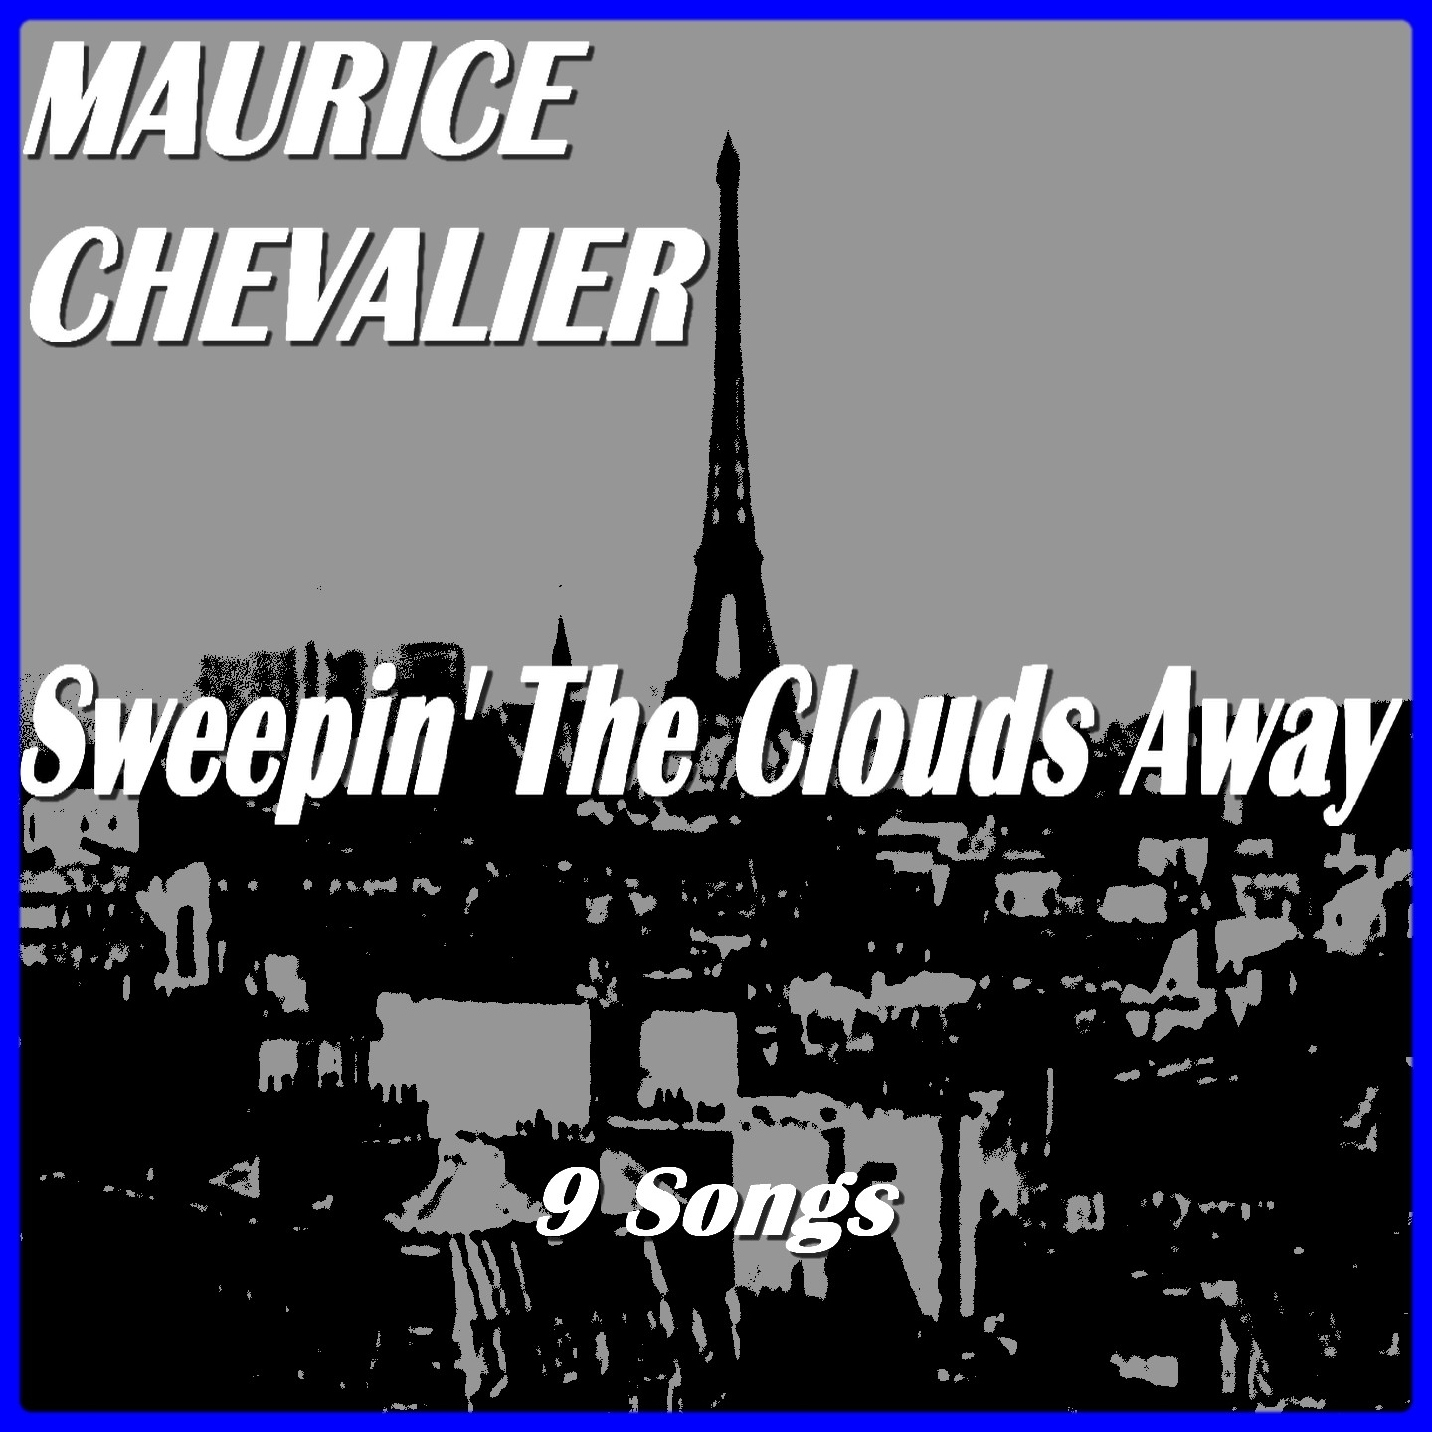

Maurice Chevalier - Sweepin' the Clouds Away

Slide 11
Дякую за увагу!
Над презентацією працював Лобач Владислав

